Slide 1
Притча о МАТЕРИ
Твой ангел

Slide 2

За день до своего рождения ребенок спросил у Бога:
- Говорят, завтра меня посылают на Землю. Как же я буду там жить, ведь я так мал и беззащитен?

Slide 3

Бог ответил:
- Я подарю тебе ангела, который будет ждать тебя и заботиться о тебе.
Ребенок задумался, затем сказал снова:
- Здесь на Небесах я лишь
пою и смеюсь, этого достаточно
мне для счастья.

Slide 4
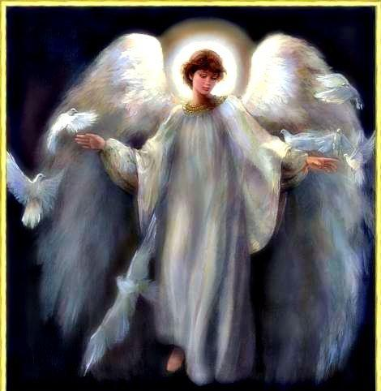
Бог ответил:
- Твой ангел будет петь и улыбаться для тебя, ты почувствуешь его любовь и будешь счастлив.
- О! Но как я пойму его, ведь я не знаю его языка? – спросил ребенок, пристально глядя на Бога.
– А что мне делать, если я захочу обратиться к тебе?

Slide 5
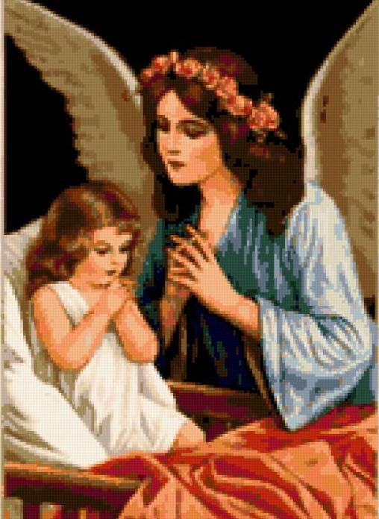
Бог мягко прикоснулся к детской головке и сказал:
- Твой ангел сложит твои руки вместе и научит тебя молиться.
Затем ребенок спросил:
- Я слышал, что на Земле есть зло. Кто защитит меня?
- Твой ангел защитит тебя, даже рискуя собственной жизнью.

Slide 6

- Мне будет грустно, так как я не смогу больше видеть тебя…
- Твой ангел расскажет тебе обо мне все и покажет путь, как вернуться ко мне. Так что я всегда буду рядом с тобой.

Slide 7

В этот момент с Земли стали доноситься голоса; и ребенок в спешке спросил:
- Боже, скажи же мне, как зовут моего ангела?

Slide 8

              - Его имя не имеет значения.
              Ты будешь просто называть
              его Мама.

Slide 9
Источники:
http://zdravamama.ru/kniga-pritchi-i-legendy-o-materi/
http://ziuadecj.realitatea.net/Images/Articole/00094646/00072461_detail.jpg
http://dreamworlds.ru/uploads/posts/2009-02/1234709945_angel_03.jpg
http://img1.liveinternet.ru/images/attach/c/1/63/860/63860423_1284148743_07.png
http://foto-prikol.net/uploads/posts/2010-12/1292519279_foto-prikol.net_detishki-angelochki-18.jpg
http://crosti.ru/patterns/00/02/d9/e7b21acc7d/preview.jpg
http://www.ekamama.ru/upload/forum/83f/xmectxr.jpg
http://club.foto.ru/gallery/images/photo/2010/07/20/1604112.jpg
Автор шаблона: Золотарева Наталья Владимировна, учитель МКОУ «Кукуйская ООШ №25» г. Ефремова Тульской области
Ссылка на картинку (ангел): http://www.forum-globalteam.ru/2013/03/06/page/13/
Ссылка на картинку (розы): http://foto-ramki.com/vignette.html

